Slide 1

디지털치료기기 산업에서의 LLM 활용 사례
임도형
로완 CTO

Slide 2
임도형
연세대학교 전자공학과, 인지과학 석박사 수료, AI 전공
SW 솔루션 개발 15년
딥러닝 실무 7년
현재 디지털치료기기 로완 CTO

Slide 3

딥러닝 리마인드

Slide 4
딥러닝 핵심 능력
입력과 출력 간의 관계를 학습한다.
입출력 데이터 쌍만 있으면

Slide 5
함수
함수
입력
출력

Slide 6
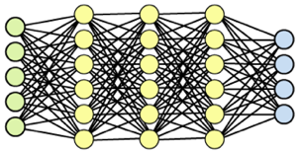

함수
DNN
입력
출력

Slide 7

학습
DNN
0(고양이)

Slide 8

학습
DNN
1(강아지)

Slide 9

학습
DNN
0(고양이)

Slide 10

학습
DNN
1(강아지)

Slide 11
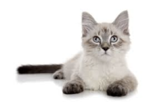
학습이 되면
DNN
?
처음 보는 입력이라도 출력을 낸다. 의미 있는.

Slide 12
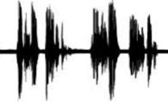
딥러닝 입출력 예
DNN
“안녕하세요”
음파

Slide 13
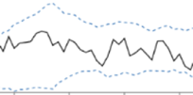
딥러닝 입출력 예
DNN
정상/비정상
시스템 데이터

Slide 14
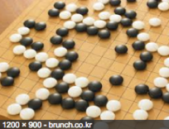
딥러닝 입출력 예
DNN
다음 수

Slide 15
딥러닝 입출력 예
DNN
“hello”
“안녕하세요”
영어
한국어

Slide 16
딥러닝 입출력 예
DNN
사과
크기/색깔
익음/안익음

Slide 17
딥러닝 입출력 예
DNN
x
x²

Slide 18

딥러닝 입출력 예
DNN
집값

Slide 19
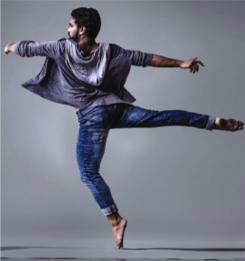
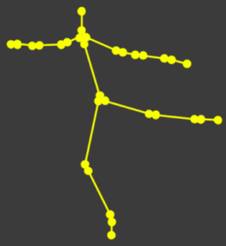
딥러닝 입출력 예
DNN

Slide 20
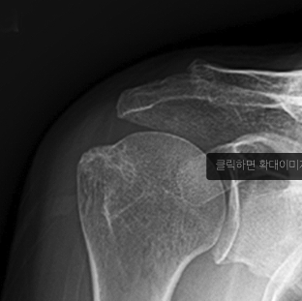
딥러닝 입출력 예
DNN
골절 여부

Slide 21
딥러닝 입출력 예
DNN
“의학적 장애 혹은 질병을 예방, 관리, 치료하기 위해”
“환자에게”

Slide 22
ChatGPT

Slide 23
학습 데이터
위키피디아, 온라인상의 text, e-book, 저널, Reddit, 논문.
GPT-3의 경우 735GB

Slide 24
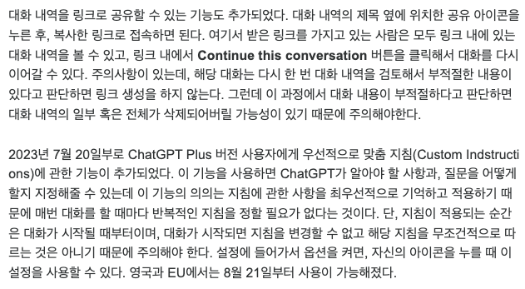
ChatGPT 학습

Slide 25
ChatGPT 학습

Slide 26
ChatGPT 학습
2023년 7월 20일부로 ChatGPT Plus 버전 사용자에게 우선적으로

Slide 27
ChatGPT 학습
2023년 7월 20일부로 ChatGPT Plus 버전 사용자에게 우선적으로
맞춤

Slide 28

ChatGPT 학습
2023년 7월 20일부로 ChatGPT Plus 버전 사용자에게 우선적으로
맞춤

Slide 29
ChatGPT 학습

Slide 30
ChatGPT 학습
버튼을 클릭해서 대화를 다시 이어갈 수 있다. 주의사항이 있는데, 해당 대화는 다시 한 번 대화
내역을

Slide 31
ChatGPT 학습
버튼을 클릭해서 대화를 다시 이어갈 수 있다. 주의사항이 있는데, 해당 대화는 다시 한 번 대화
내역을

Slide 32
ChatGPT 학습
xc
맞춤 지침(Custom Indstructions)에 관한 기능이 추가되었다. 이 기능을
사용하면

Slide 33
ChatGPT 학습
때문에 매번 대화를 할 때마다 반복적인 지침을 정할
필요가

Slide 34
ChatGPT 응답 시에는
ChatGPT의 학습데이터 구성은?

Slide 35
ChatGPT 응답 시에는
ChatGPT의 학습데이터 구성은?
GPT-3.5

Slide 36
ChatGPT 응답 시에는
ChatGPT의 학습데이터 구성은?
GPT-3.5

Slide 37
ChatGPT 응답 시에는
ChatGPT의 학습데이터 구성은?
GPT-3.5
아키텍처를

Slide 38
ChatGPT 응답 시에는
ChatGPT의 학습데이터 구성은?
GPT-3.5 아키텍처를

Slide 39
ChatGPT 응답 시에는
ChatGPT의 학습데이터 구성은?
GPT-3.5 아키텍처를
기반으로

Slide 40
ChatGPT 응답 시에는
ChatGPT의 학습데이터 구성은?
GPT-3.5 아키텍처를 기반으로

Slide 41
ChatGPT 응답 시에는
ChatGPT의 학습데이터 구성은?
GPT-3.5 아키텍처를 기반으로
한

Slide 42
ChatGPT 응답 시에는
ChatGPT의 학습데이터 구성은?
GPT-3.5 아키텍처를 기반으로 한

Slide 43
ChatGPT 응답 시에는
ChatGPT의 학습데이터 구성은?
GPT-3.5 아키텍처를 기반으로 한
모델로

Slide 44
ChatGPT 응답 시에는
ChatGPT의 학습데이터 구성은?
GPT-3.5 아키텍처를 기반으로 한
모델로

Slide 45
ChatGPT 응답 시에는
ChatGPT의 학습데이터 구성은?
GPT-3.5 아키텍처를 기반으로 한
모델로
,

Slide 46
ChatGPT 응답 시에는
ChatGPT의 학습데이터 구성은?
GPT-3.5 아키텍처를 기반으로 한
모델로,

Slide 47
ChatGPT 응답 시에는
ChatGPT의 학습데이터 구성은?
GPT-3.5 아키텍처를 기반으로 한
모델로,
OpenAI가

Slide 48
ChatGPT 응답 시에는
ChatGPT의 학습데이터 구성은?
GPT-3.5 아키텍처를 기반으로 한
모델로, OpenAI가

Slide 49
ChatGPT 응답 시에는
ChatGPT의 학습데이터 구성은?
GPT-3.5 아키텍처를 기반으로 한
모델로, OpenAI가
수많은

Slide 50
ChatGPT 응답 시에는
ChatGPT의 학습데이터 구성은?
GPT-3.5 아키텍처를 기반으로 한
모델로, OpenAI가 수많은

Slide 51
ChatGPT 응답 시에는
ChatGPT의 학습데이터 구성은?
GPT-3.5 아키텍처를 기반으로 한
모델로, OpenAI가 수많은
웹

Slide 52
ChatGPT 응답 시에는
ChatGPT의 학습데이터 구성은?
GPT-3.5 아키텍처를 기반으로 한
모델로, OpenAI가 수많은 웹

Slide 53
ChatGPT 응답 시에는
ChatGPT의 학습데이터 구성은?
GPT-3.5 아키텍처를 기반으로 한
모델로, OpenAI가 수많은 웹
페이지

Slide 54
ChatGPT 응답 시에는
ChatGPT의 학습데이터 구성은?
GPT-3.5 아키텍처를 기반으로 한
모델로, OpenAI가 수많은 웹
페이지

Slide 55
ChatGPT 응답 시에는
ChatGPT의 학습데이터 구성은?
GPT-3.5 아키텍처를 기반으로 한
모델로, OpenAI가 수많은 웹
페이지
,

Slide 56
ChatGPT 응답 시에는
ChatGPT의 학습데이터 구성은?
GPT-3.5 아키텍처를 기반으로 한
모델로, OpenAI가 수많은 웹
페이지,
책

Slide 57
ChatGPT 응답 시에는
ChatGPT의 학습데이터 구성은?
GPT-3.5 아키텍처를 기반으로 한
모델로, OpenAI가 수많은 웹
페이지, 책

Slide 58
출력 내용은
주어진 입력에 대하여 학습된 모델이 그럴 듯한 한 단어를 고른다.

Slide 59
분류 문제
DNN
0

Slide 60
분류 문제
DNN
1

Slide 61
분류 문제
DNN
0

Slide 62
분류 문제
DNN
1

Slide 63
그럴 듯한 분류 결과
DNN
0.0013
0 : 고양이
1 : 강아지

Slide 64
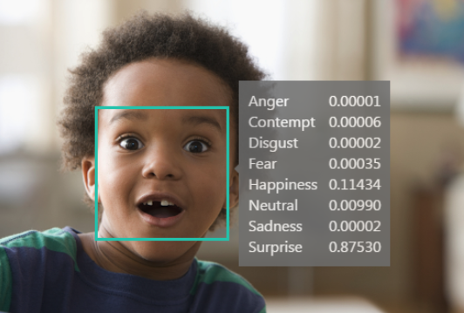
분류와 신뢰도
정답을 모른다.
최고 출력값의 것을 고른다.

Slide 65
근거 없는 대답
ChatGPT는 기억하지 못한다.
최고 출력값의 것을 고를 뿐이다.
...
...
자동차 0.000000120
책 0.000083114
논문 0.000002523
우산 0.000000001
…
…
ChatGPT의 학습데이터 구성은?
GPT-3.5 아키텍처를 기반으로 한
모델로, OpenAI가 수많은 웹 페이지,

Slide 66
딥러닝의 제약, LLM의 극복

Slide 67
고전적 딥러닝의 제약
고정된 입력 사이즈
정형화된 입력
제한된 입력 데이터 타입

Slide 68
고정된 입력 사이즈
입력데이터의 속성이 추가되면
모델 구조 변경
재 학습
RNN으로 극복 가능
고도화된 RNN이 Transformer이고
더 발전된 것이 LLM

Slide 69
정형화된 입력
엑셀과 같은 정형화된 데이터
일반적인 문서의 데이터는 처리 힘들다.

Slide 70
제한된 입력데이터 타입
테이블 데이터
이미지
연속된 숫자들
다른 타입의 데이터 처리를 위한 특별한 구조의 모델
'multi modal'

Slide 71
LLM으로 이를 극복
고정된 입력 사이즈 <- 자유로운 길이의 입력 처리 가능
정형화된 입력 <- 사람이 읽을 수 있는 문장이면 처리 가능
제한된 입력 데이터 타입 <- 임베딩으로 처리 가능

Slide 72
디지털치료기기(DTx) 소개

Slide 73
디지털 치료기기(Digital Therapeutics; DTx)
“의학적 장애 혹은 질병을 예방, 관리, 치료하기 위해 환자에게 근거 기반 치료제 개입을 제공하는 소프트웨어 의료기기”
SW로 뇌와 신경에 자극을 주어 질환을 치료
디지털 치료 컨텐츠를 환자가 사용하여 질환을 치료하는 SW

Slide 74
디지털 치료기기
치료사, 상담사의 치료 방법을 SW로 구현
치매 – 인지중재치료
우울증 – 인지행동치료
이명 – 인지행동치료
사용자가 SW내의 디지털 컨텐츠를 수행
이를 통하여 치료

Slide 75
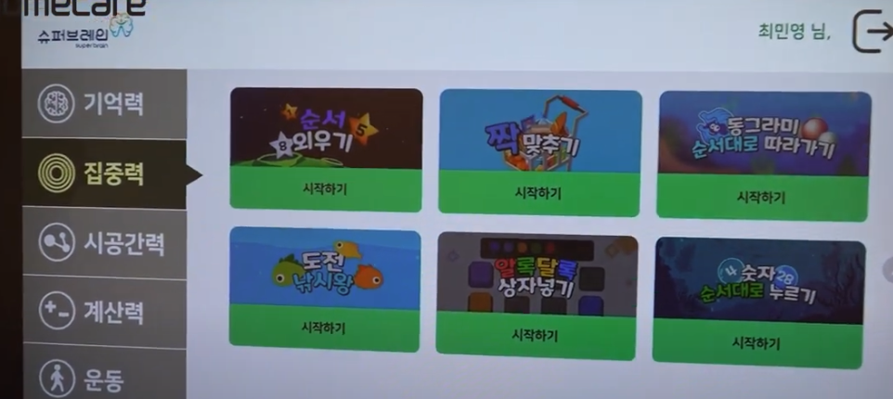
디지털 치료기기 사례 - 치매
https://youtu.be/Wc8F2tMEoS8?feature=shared&t=61

Slide 76
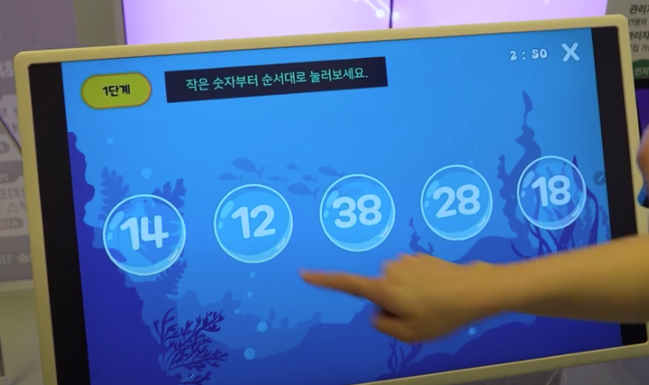
디지털 치료기기 사례 - 치매
https://youtu.be/Wc8F2tMEoS8?feature=shared&t=61

Slide 77
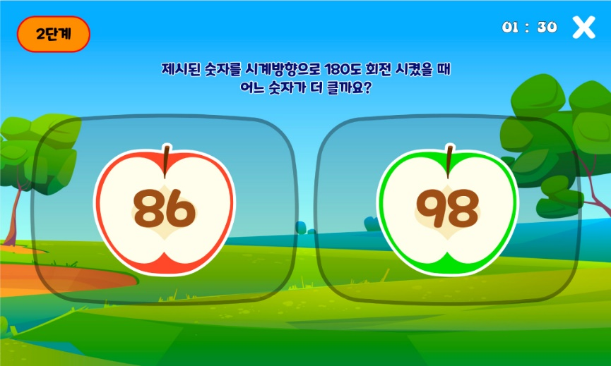
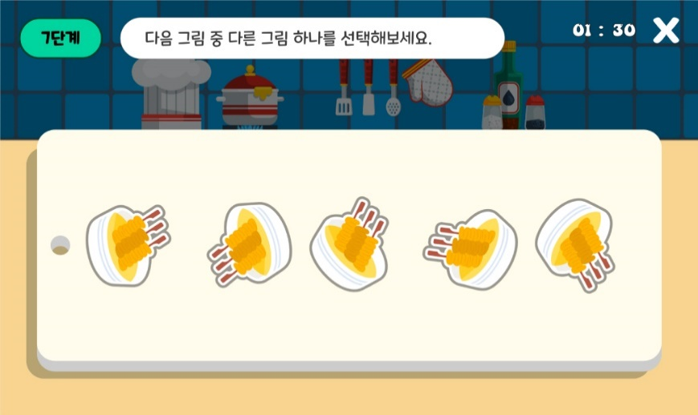
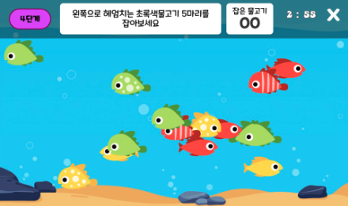
디지털 치료기기 치매

Slide 78
디지털치료기기(DTx)에 필요한 AI

Slide 79
DPO(Dynamic Personalized Optimization)
...
...
......
U
M₀
C
F
C
F
M₁
C
F
M_{n}
M_{f}
M : 사용자 상태 측정(Measurement)
M을 개선하는 것이 DPO의 목적
U : 사용자(User)관련된 모든 정보
C : 컨텐츠(Content) 관련된 모든 정보
F : 컨텐츠 사용 후의 피드백(Feedback)

Slide 80
DTx에 적용된 DPO
...
...
......
U
M₀
C
F
C
F
M₁
C
F
M_{n}
M_{f}
M : 환자 질환 상태
ex) MMSE, RBANS, THI, PHQ9
U : 환자의 모든 정보
ex) 나이, 성별, 교육 연수, 이전 치료 기록, 의사의 의견
C : 치료 컨텐츠의 모든 정보
ex) 인지 게임, 운동 따라하기, 음원, 긍정 메시지, 교육 동영상, 치료 대화
F : 컨텐 사용 후의 피드백
ex) 게임 점수, 느낌, 운동 평가, IoT 데이터, EGG, 맥박, 사용자 일기
얼굴에서 탐지된 감정

Slide 81
AI의 역할
...
...
......
U
M₀
C
F
C
F
M₁
C
F
M_{n}
M_{f}
M₀ : 초기 사용자 상태
M_{f} : 최종 사용자 상태
DPO에 의해 C가 제공된다.
C는 M이 개선될 수있도록 AI에 의해 선택된다.
AI는 이 목적에 맞는 C를 찾아낼 수 있어야 한다.

Slide 82
실제 데이터
DEX의 데이터로
SBCogTest
전체 인지 테스트 점수
주의, 지연기억, 실행, 즉각기억, 언어(계산), 인식기억, 공감능력
AI모델의 예측 대상
...
U
M₀
C
F
C
F
C
F
C_{Q}
M_{f}
정확도 77
정확도 80
인지 게임
'숫자 순서대로 누르기'
인지 게임
'얼마인가요?', ...
사용자 프로필
나이, 직업, 교육, 성별, 장애, 질병

Slide 83
AI모델 실 입출력 예 – 질문과 답변
초기 환자 상태
현재 까지의 내역
내일 환자가 사용할
치료 컨텐츠
최종 환자 상태
U
M₀
C
F
C
F
C
F
C_{Q}
M_{f}

Slide 84
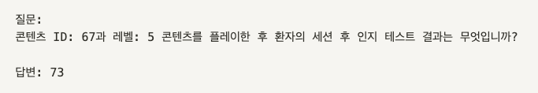
AI모델 실 입출력 예 – 질문과 답변
질문의
컨텐츠
예측
입력
U
M₀
C
F
C
F
C
F
C_{Q}
M_{f}

Slide 85
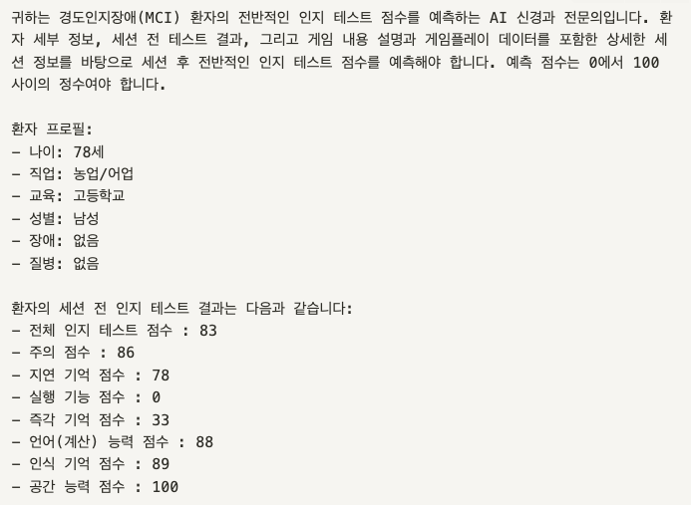
AI모델 실 입출력 예 - 입력 부분#1

Slide 86
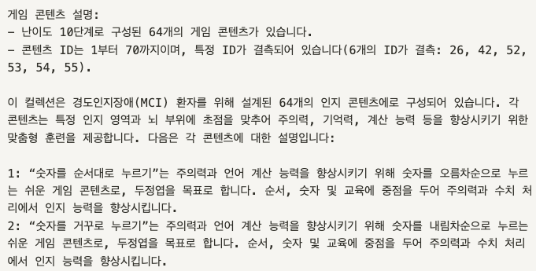
AI모델 실 입출력 예 - 입력 부분#2

Slide 87
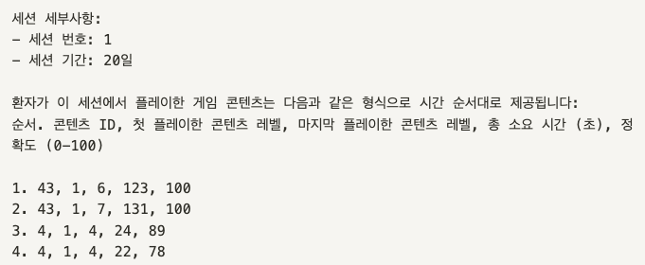
AI모델 실 입출력 예 - 입력 부분#3

Slide 88
로완의 LLM 관련 실 업무 내용

Slide 89
연구자와 엔지니어
AI 연구자 : 원하는 기능의 AI를연구한다.
AI 엔지니어 : 연구 결과를 실제 시스템으로 구현한다.

Slide 90
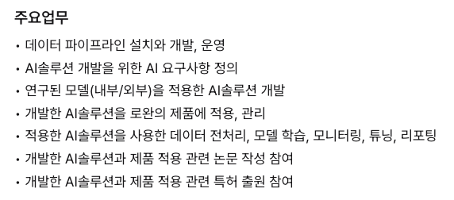
로완의 AI 엔지니어 업무
from https://www.wanted.co.kr/wd/235685

Slide 91
로완의 AI 엔지니어의 실제 업무
linux의 docker에서 동작하는
python언어로
TensorFlow, PyTorch, pandas, numpy, matplolib 라이브러리로
django 프레임웤에서
DB나 기타 데이터 소스에서 데이터를 조회하여
모델 학습과 예측에 필요한 데이터를 생성하고
모델 학습하고 그 결과를 파일로 저장하고
REST API로 예측 요청을 받아 예측하여 반환하는
솔루션 개발

Slide 92
로완의 AI 엔지니어의 실제 업무
솔루션을 각 DTx 제품에 적용하기 위해
AWS EC2 인스턴스를 생성하고, 환경 설정하고
솔루션 설치하고 설정하고
실데이터로 학습하고, 튜닝하고, 리포트 작성하고
운영 모니터링하고
이슈 발생 시 원인 찾고 문제 해결하고
리포트 작성하고

Slide 93
로완의 AI 엔지니어의 실제 업무
모든 업무는 Jira 이슈를 사용하고
모든 개발은 github에서 git flow로 처리하고
모든 업무에 대한 문서를 notion에 작성하고
작성된 모든 코드는 테스트 케이스 작성하고, 리뷰 받고
마케팅이나 메디컬본부의 요청을 받아
데이터 조회하여 분석하고 시각화고 정리하여 전달하고

Slide 94
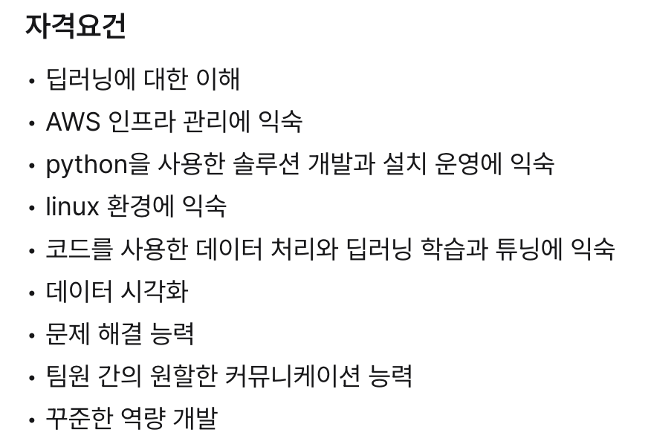
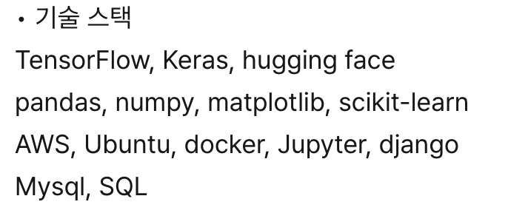
로완의 AI 엔지니어 자격요건
from https://www.wanted.co.kr/wd/235685

Slide 95
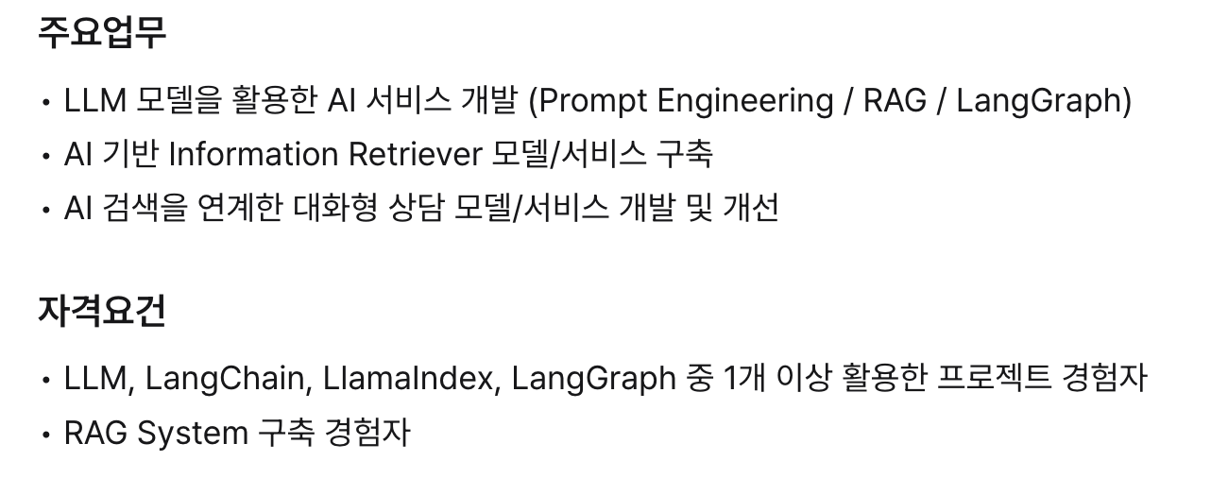
wanted 채용공고 사례
대형언어모델(LLM) 및 멀티모달 AI 개발자

Slide 96
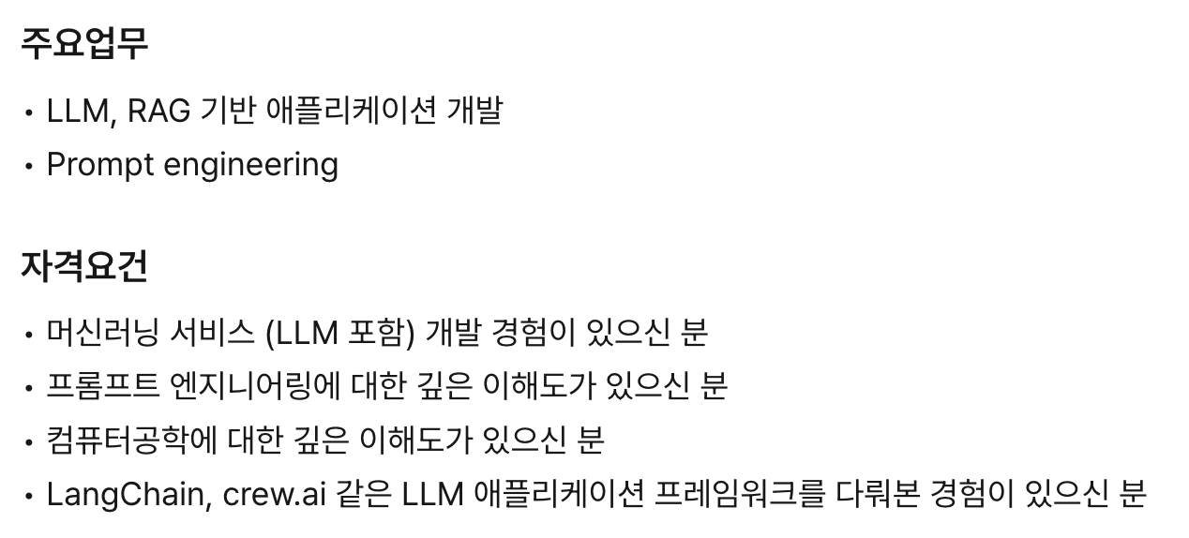
wanted 채용공고 사례
머신러닝 엔지니어 (LLM Application)

Slide 97
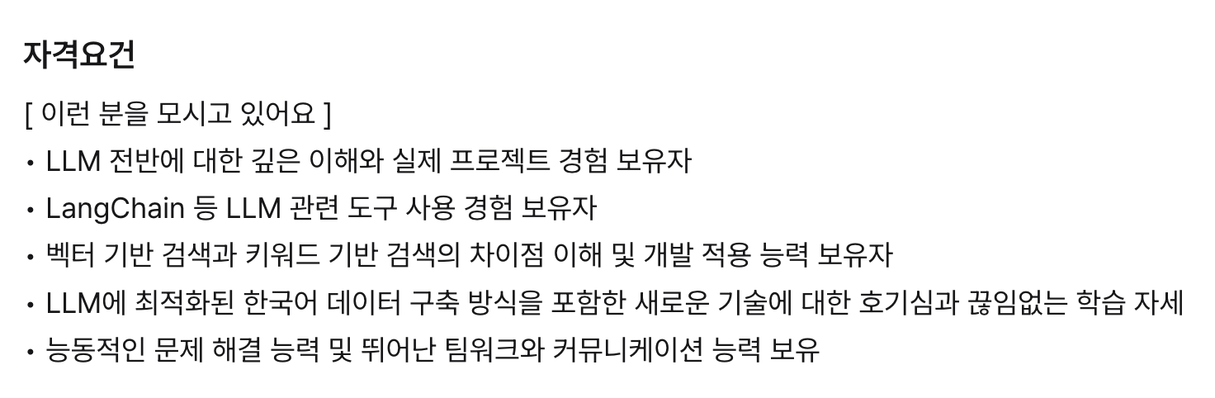
wanted 채용공고 사례
LLM 기반 풀스택 개발자

Slide 98
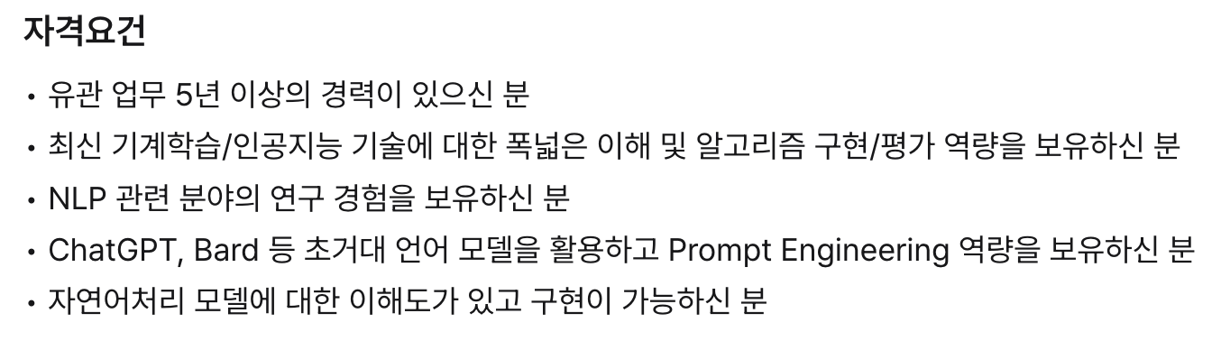
wanted 채용공고 사례
LLM 엔지니어

Slide 99
산업에서의 DL, LLM
DL
이제 일반 기술
하지만 돈이 안된다.
엔지니어가 DL 자체를 알고 DL 코드를 이해해야
엔지니어의 자리는 많지 않다.
LLM
아주 강한 트랜드, 아주 큰 가능성
돈이 보인다.
사용 방법만 알아도 충분
SI성 프로젝트가 많이 만들어 지고 있다.
너무 빠른 변화. 그래서 LangChain
엔지니어의 자리가 많아 질 것이다.

Slide 100
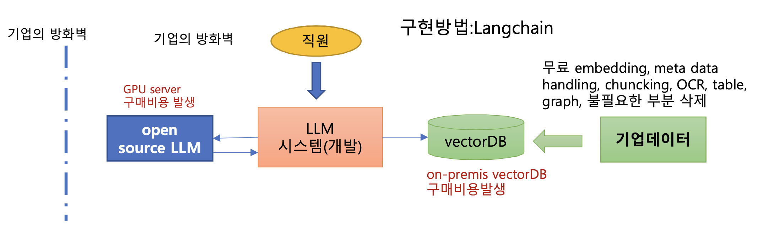
LLM 엔지니어의 자리
from WISET 교육자료

